Slide 1
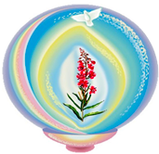
ООО «Чайный Дом «Чистота»
Иван-чай
Руководитель проекта
Кубарь Василий Васильевич

Slide 2
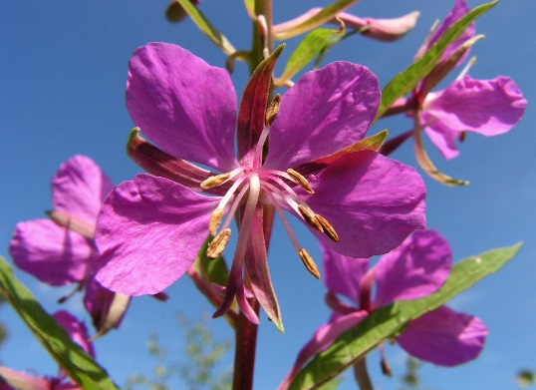
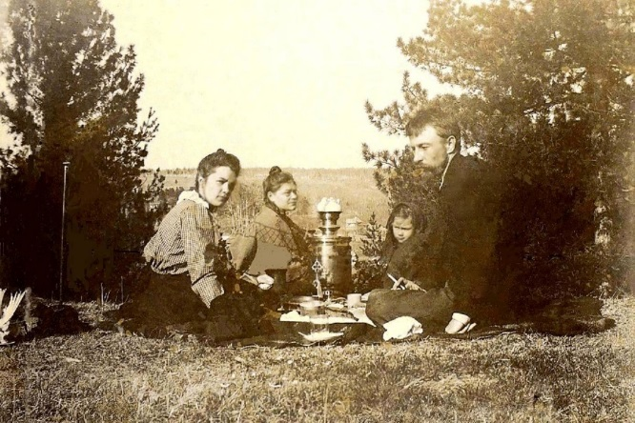
Историческая справка
Иван-чай или кипрей узколистный многолетнее травянистое растение, из листьев которого традиционно готовят напиток, обладающий полезными свойствами.
На Руси кипрей использовался в качестве чая задолго до появления иноземных чаев.
Известно, что его употребляли в середине XII-го века. Он был неотъемлемой частью быта народа проживающего на Руси.

Slide 3
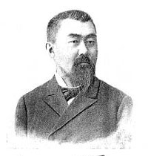
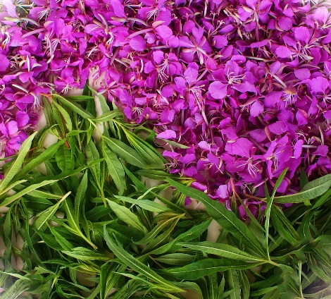
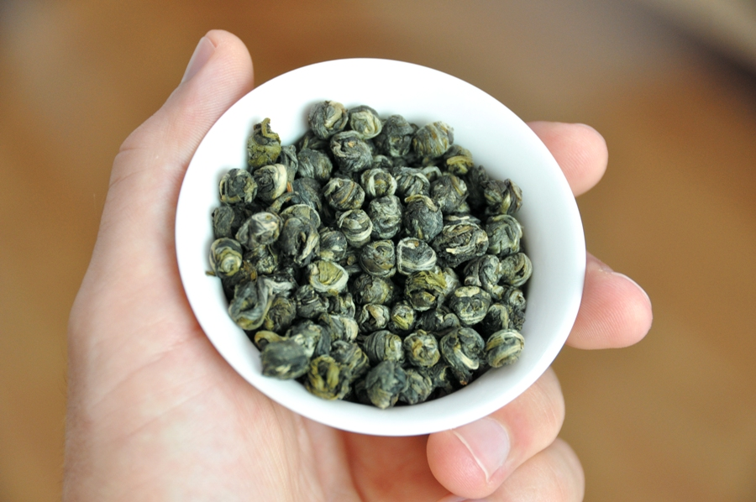
Исследования свойств Иван-чая начались еще до революции. Одним из ученых был знаток лекарственных трав и тибетской медицины Петр Бадмаев.
Иван-чай является уникальным растением, несущим в себе огромный спектр различных веществ, оказывающих благоприятное действие на организм человека.

Slide 4
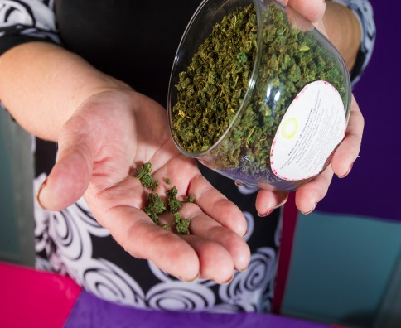
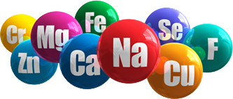
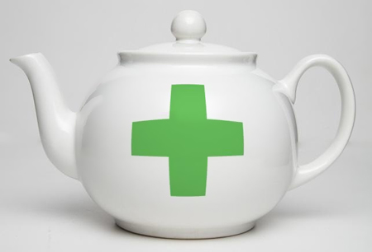
Полезные свойства Иван-чая
- улучшает состав крови;
- помогает заживлению язв кишечника и желудка,
укрепляет образование рубцов;
- делает сильнее иммунитет;
благотворно влияет на эндокринную систему;
помогает выводить токсины, а также способствует в выведении радиационных веществ из организма;
загрязнение и тяжелые металлы;
устраняет тревожность и последствия стресса;
уменьшение уровня холестерина в крови;
большой набор витаминов и микро элементов.
действием;
нормализует артериальное давление.

Slide 5
По своим противовоспалительным и транквилизирующим свойствам Иван-чай, являющийся лечебной травой, превосходит все лекарственные растения. В чем? Вещества, входящие в состав:
Флавоноиды: (кверцетин, кемферол, оказывающие спазмолитическое, желчегонное и мочегонное действие);
Слизи: (до 15%, что обеспечивает мягчительным и обволакивающим свойством, способность снимать воспаление, удалять боли, успокаивать и снимать судороги);
Хлорофил: (зеленый пигмент растений, поглощающий световую энергию стимулирует заживление ран, улучшает обмен веществ);
Пектин: (это вещество увеличивает срок хранения чая).
В листья этого растения наблюдается высокая концентрация таких макро и микроэлементов, как железо, марганец, медь, калий, натрий, бор, кальций, титан, магний и никель.

Slide 6
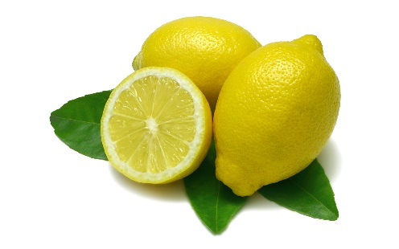
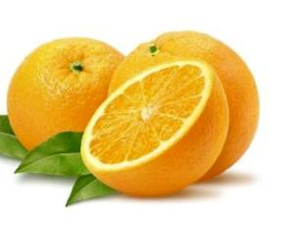
Иван-чай не содержит кофеина, пуриновой, щавелевой, мочевой кислот, которые являются нарушителями обмена веществ.
Оказывает профилактическое воздействие на злокачественные и доброкачественные новообразования.
Благотворно влияет на иммунную и эндокринную системы.
Эффективен при камнях в печени, почках и болезнях селезенки.
Витамина С в Иван-чае в 6,5 раз больше, чем в лимонах и в 3 раза больше, чем в апельсинах.

Slide 7
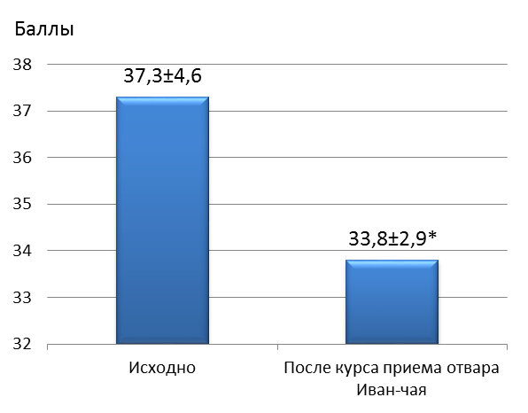
Результат исследований в Ханты-Мансийской медицинской академии
Влияние регулярного приема отвара Иван-чая на выраженность нервно-психического напряжения (сумма баллов по опроснику Немчина Т.А.)

Slide 8
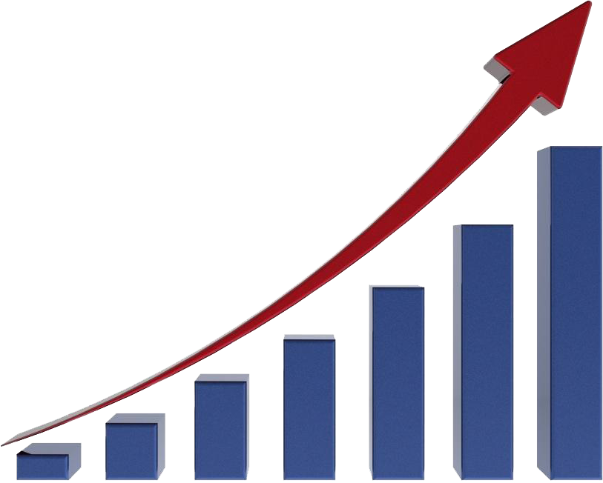
Объемы и стоимость
Объем производства продукции – 10 тонн в год.
Объем экспортного потенциала в Китай – 10
тонн в год.
Стоимость – 6 000 рублей (78 долл. за 1 кг.)

Slide 9
Спасибо за внимание!
Россия, Ханты-Мансийский автономный округ – Югра, город Мегион ул. Свободы, дом 46/1
Телефон: 8(902)85-78-182, эл.адре: vazadel@mail.ru.

